Slide 1
ZŠ a MŠ Brno, Křenová 21
CZ.1.07/1.4.00/21.3691, Dobrá šance pro děti
Vzdělávací oblast: Umění a kultura
Předmět: Hudební výchova
Název: The Beatles
Označení: VY_32_Inovace_ Li02
Autor: Mgr. Zdeněk Lichtneger
Ověřeno (datum, třída, vyučující): 8. 4. 2014, 8. A, Mgr. Zdeněk Lichtneger
Stručná anotace: Určeno žákům 8. ročníku. Seznámení se s nejslavnější skupinou všech dob The Beatles – od počátku až do konce. Informace o jednotlivých členech kapely.
Tento materiál byl vytvořen v rámci projektu
Inovace ve vzdělávání na naší škole
V rámci OP Vzdělávání pro konkurenceschopnost

Slide 2
The BEATLES NEJSLAVNĚJŠÍ KAPELA VŠECH DOB
John Lennon založil v roce 1955 skifflovou skupinu The Quarrymen.
Byli ovlivněni rokenrolovými písněmi.
Hráli písně E. Presleyho, Little Richarda, Chucka Berryho.
Hráli v klubech a na tancovačkách.
Již zde se setkávají J. Lennon, Paul McCartney a George Harrison.

Slide 3
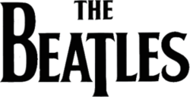
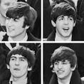
Skupina několikrát měnila název. Nakonec se ustálil na The Beatles.
Jde o slovní hříčku :: the beetle – znamená brouk
:: the beat – zase puls, tep, rytmus.
Slova BEETLES a BEATLES se vyslovují stejně
BÍTLS

Slide 4
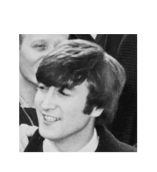
členové kapely
John Lennon (9. 10. 1940 – 8. 12. 1980)
Zakladatel kapely.
Hráč na doprovodnou kytaru a zpěv.
Autor mnohých písní.
Stal se objetí atentátu, když se vracel z autogramiády. Těžce jej postřelil Mark David Chapman.

Slide 5
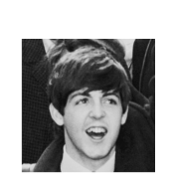
členové kapely
Paul McCartney (18. 6. 1942)
S Lennonem se setkává ve skupině
Quarry Men.
Vzniká nejslavnější hudební spojení
všech dob!
Hráč na basovou kytaru a zpěv.
Společně s Lennonem píše stovky písní.

Slide 6
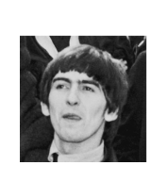
členové kapely
George Harrison (25. 2. 1943 – 29. 11. 2001)
S Lennonem a McCartneym se setkává ve skupině The Quarry Men.
Hráč na sólovou kytaru a zpěv.
Psal vlastní písně, vydával vlastní nahrávky.
Zemřel na rakovinu plic.

Slide 7
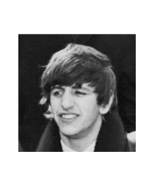
členové kapely
Ringo Starr (7. 7. 1940)
Do skupiny se dostal v srpnu 1962.
Výborný hráč na bicí.
Občas zpíval, avšak ne příliš dobře.
Napsal několik písní.
Ringo je přezdívka. Měl rád prsteny. Vlastním jménem Richard Starkey.

Slide 8
Důležité vědět…
Zakladatelem skupiny The Beatles je John Lennon.
Skupina vznikla v anglickém městě Liverpool.
V roce 1960 vyrazili poprvé do zahraničí. Bylo jím německé město Hamburk.
Manažerem skupiny se stal Brian Epstein.
Absolvovali úspěšná turné po Anglii, USA, vlastně skoro po celém světě.
„Beatlemánie“ – často až hystericky projevovaná přízeň fanoušků.

Slide 9
Důležité vědět…
V roce 1965 obdrželi Řád britského impéria, který jim osobně předala Alžběta II.
V roce 1970 přestali společně vystupovat.
V roce 1980 umírá J. Lennon – atentát.
Po Beatles nám zůstalo přes 200 písní a 4 filmy.

Slide 10
Zdroje:
The fabs. [online]. [cit. 2014-04-01]. Dostupné z: http://cs.wikipedia.org/wiki/Soubor:The_Fabs.JPG. In: Wikipedia: the free encyclopedia [online]. San Francisco (CA): Wikimedia Foundation, 2001- [cit. 2014-04-01]. Dostupné z: The fabs. [online]. [cit. 2013-04-01]. Dostupné z: http://cs.wikipedia.org/wiki/Soubor:The_Fabs.JPG; 1. 4. 2014
CHARALAMBIDIS, Alexandros. Hudební výchova pro 8. ročník základní školy. 1. vyd. Praha: SPN - pedagogické nakladatelství, 2002, 152 s. ISBN 80-7235-041-2.

